Slide 1

北京经济技术开发区路南区N20项目介绍
亦嘉交响悦

Slide 2
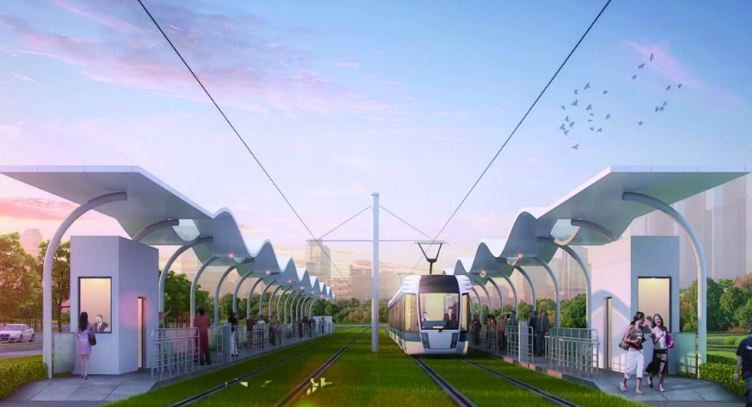
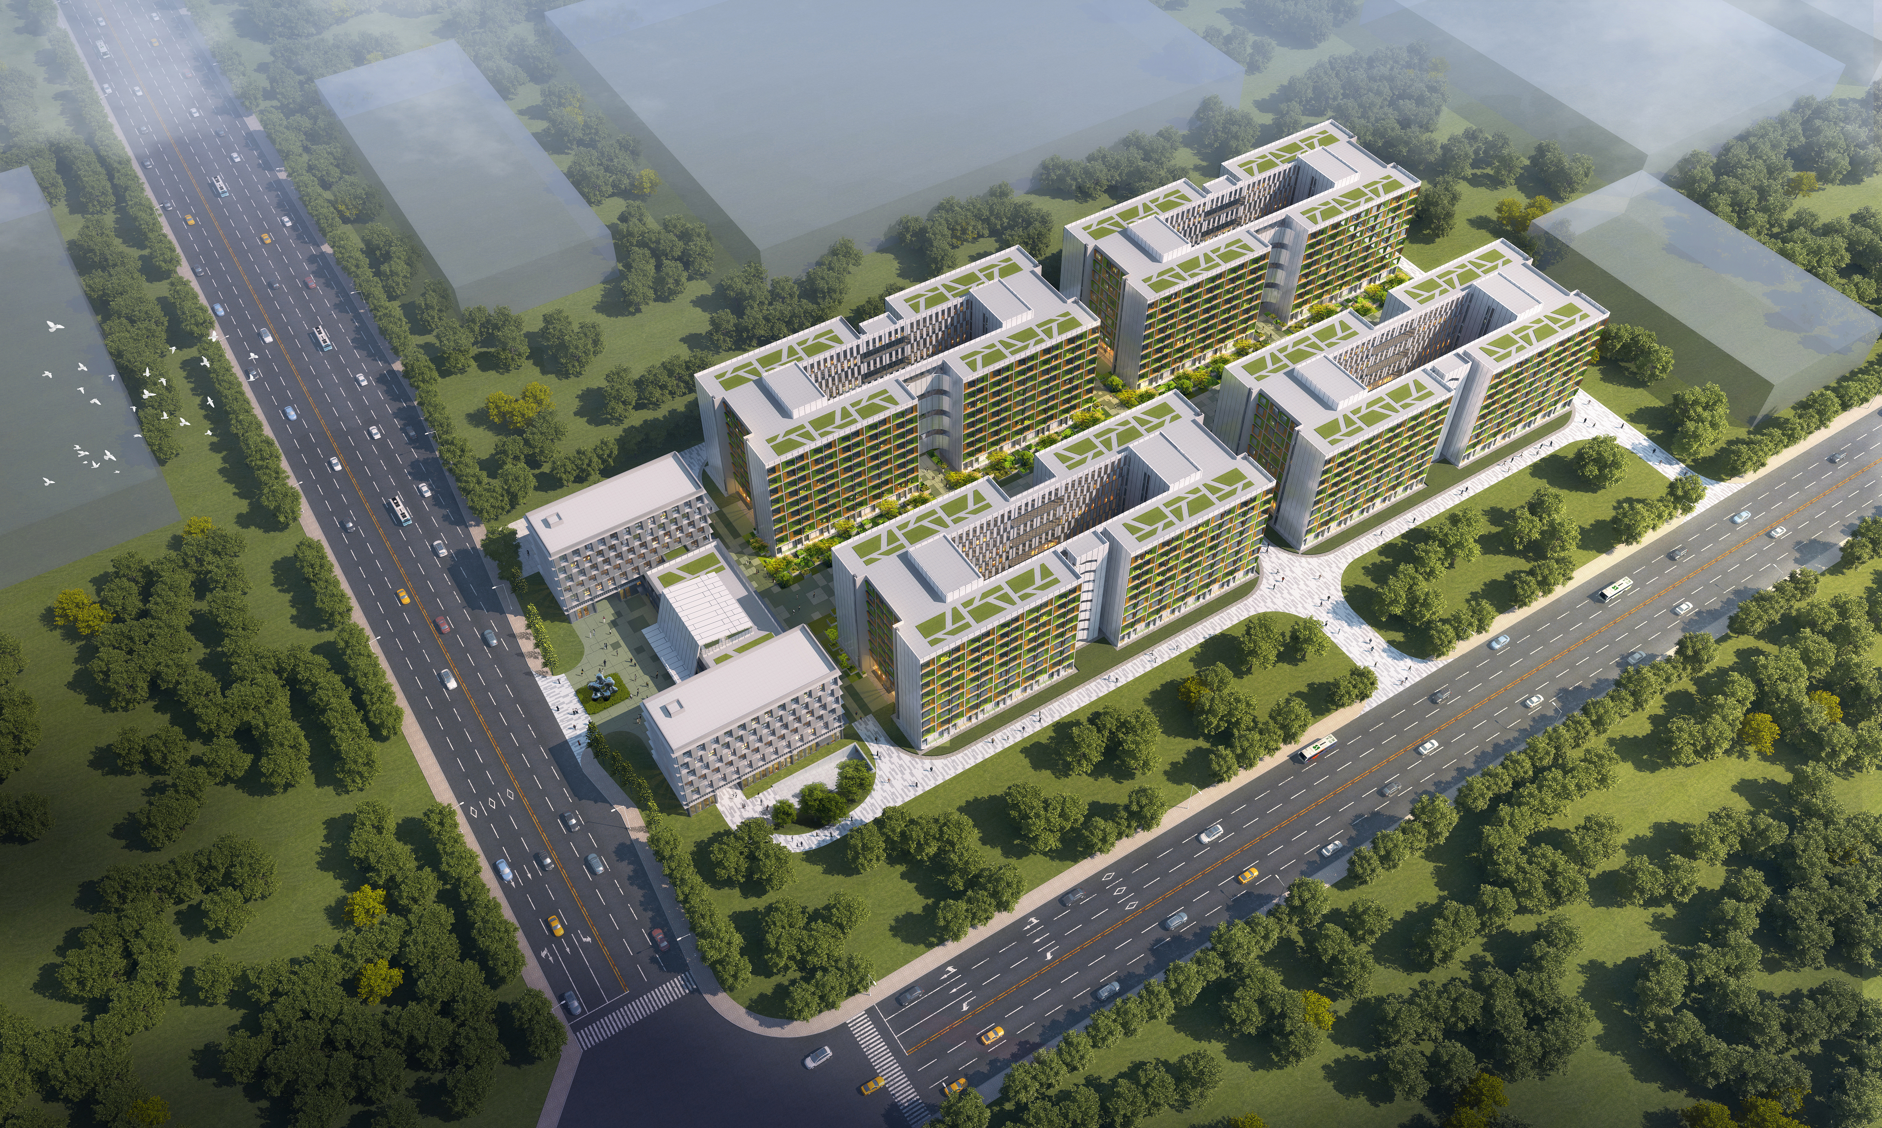
项目简介
项目东侧为区县级消防站，与北侧、东侧建筑距离最近均不小于30m，且中间为绿化分隔。南临融兴街，西临瑞合东二路，均为城市主干道；距亦庄T1线融兴街站700M，交通出行便利。
城市供排水、市政燃气、市政供热 、城市公共交通和道路齐备。

Slide 3
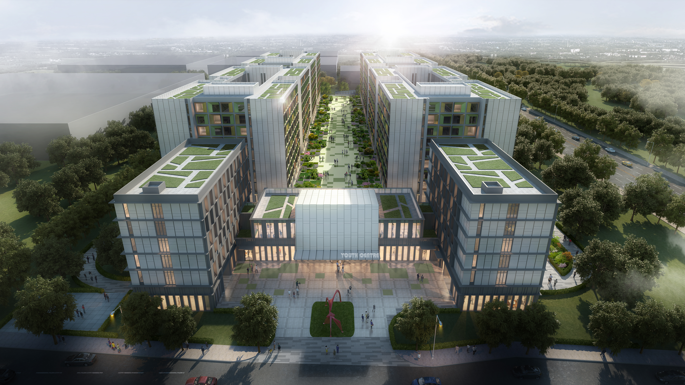
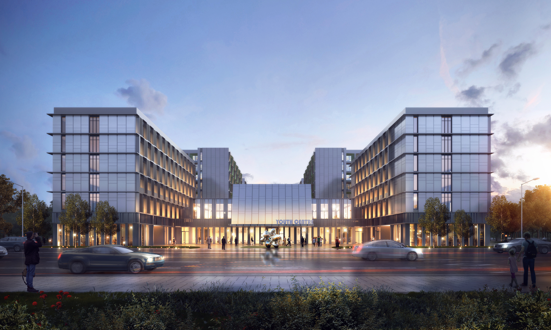
亦嘉交响悦总用地面积33536平方米，总建筑面积120408平方米，其中客房楼 82111平方米、综合服务楼7938平方米、配套及地下设施约4万平方米，公共活动空间约922平方米，容积率2.7，绿化率15%。
亦嘉交响悦设有4栋客房楼，层高9层，均为精装客房；项目设有1栋综合服务楼，楼内拟配建图书阅览室、增设健身房、超市、餐厅、活动室等生活服务设施，为住户打造一站式服务；项目设有停车位403个，其中地下车位398个，地面大巴车位8个，可同时满足客户日常出行要需求，以及举办大型会议需求

Slide 4
公寓客房

Slide 5
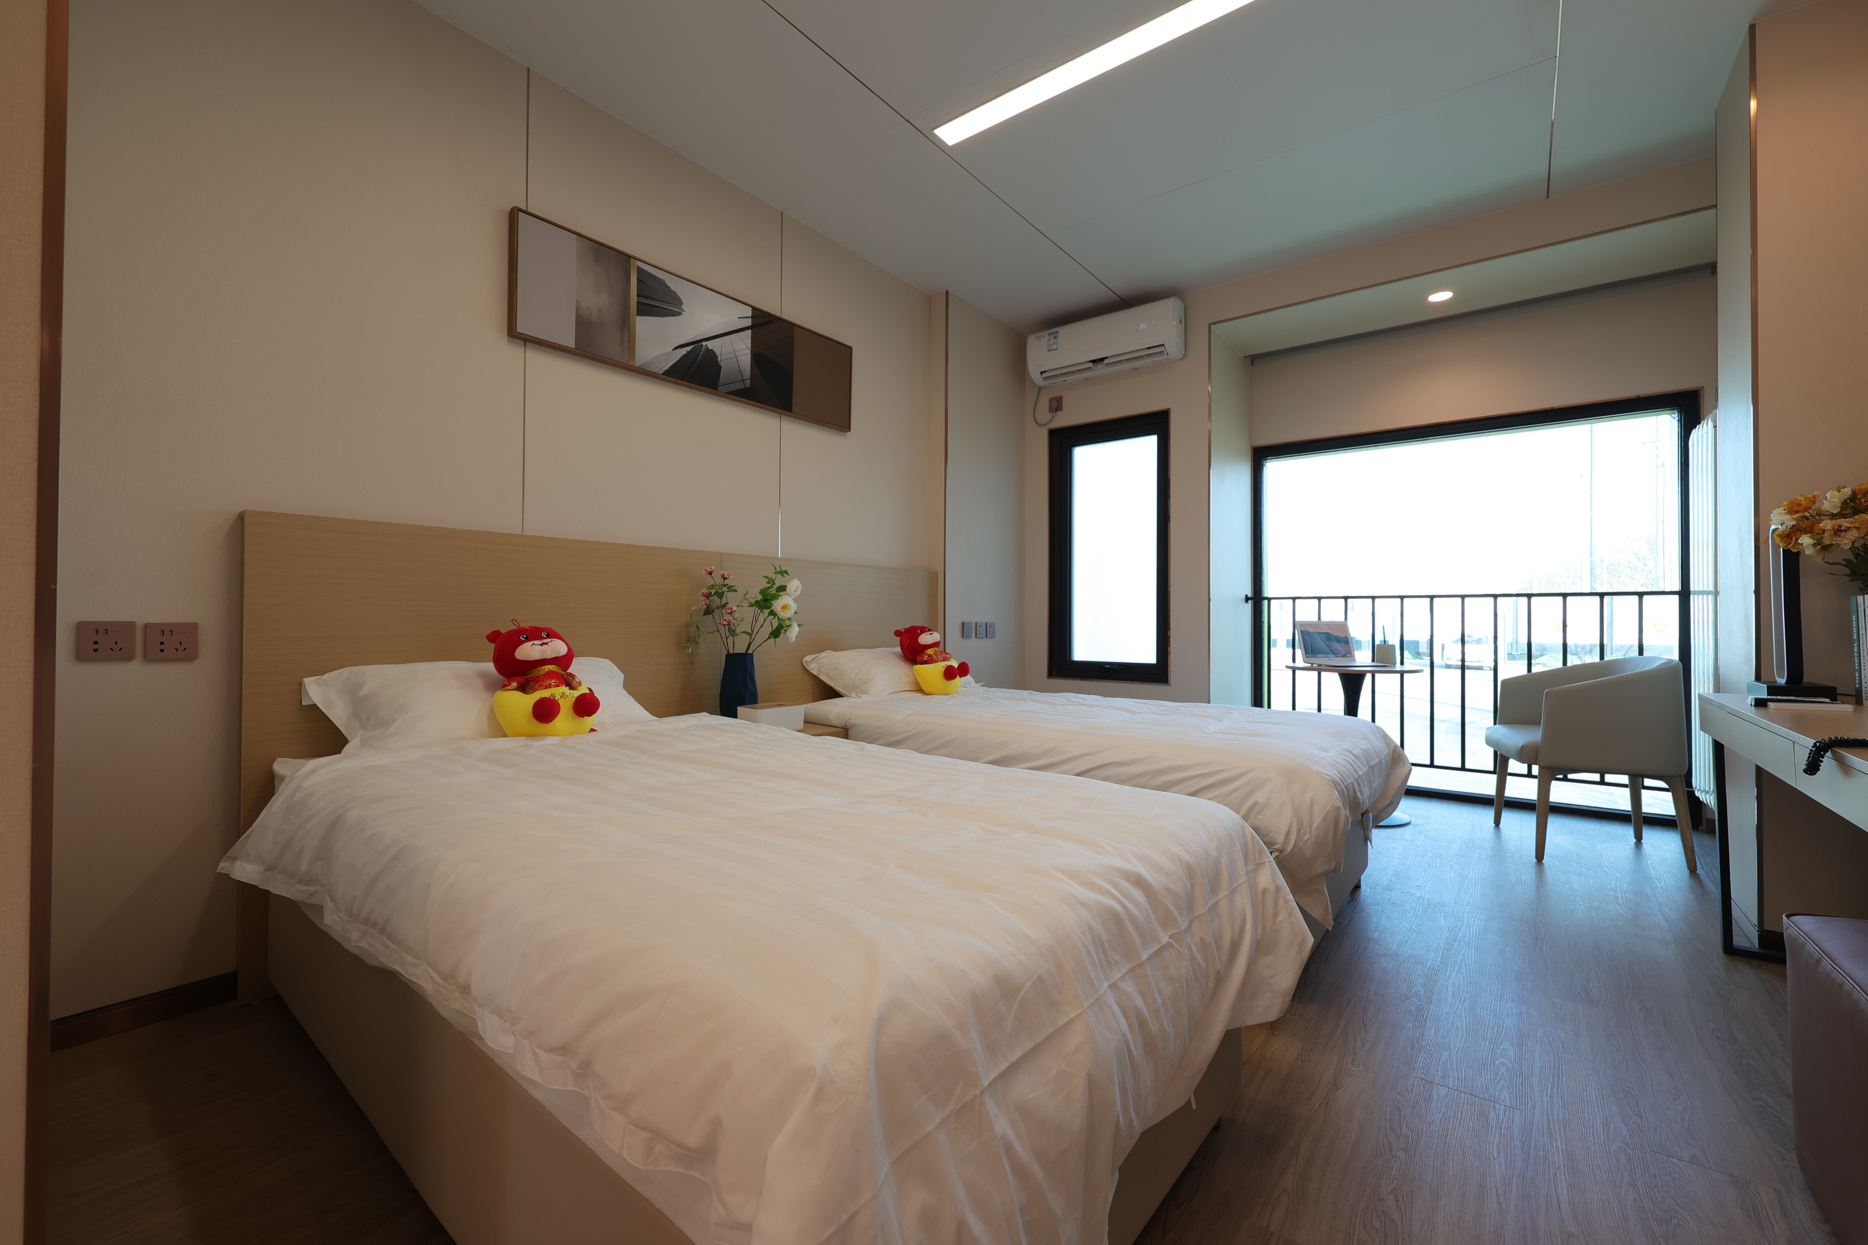
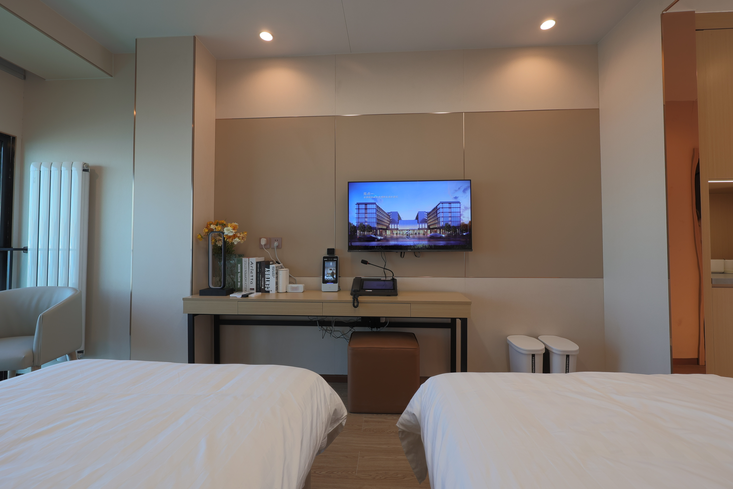
酒店式公寓
客房均为精装标准间，阳台设置晾晒空间
公寓内设置网络、电视、无线wifi端口
公寓内服务配套设施齐备，为客户提供优质、舒适的生活环境

Slide 6
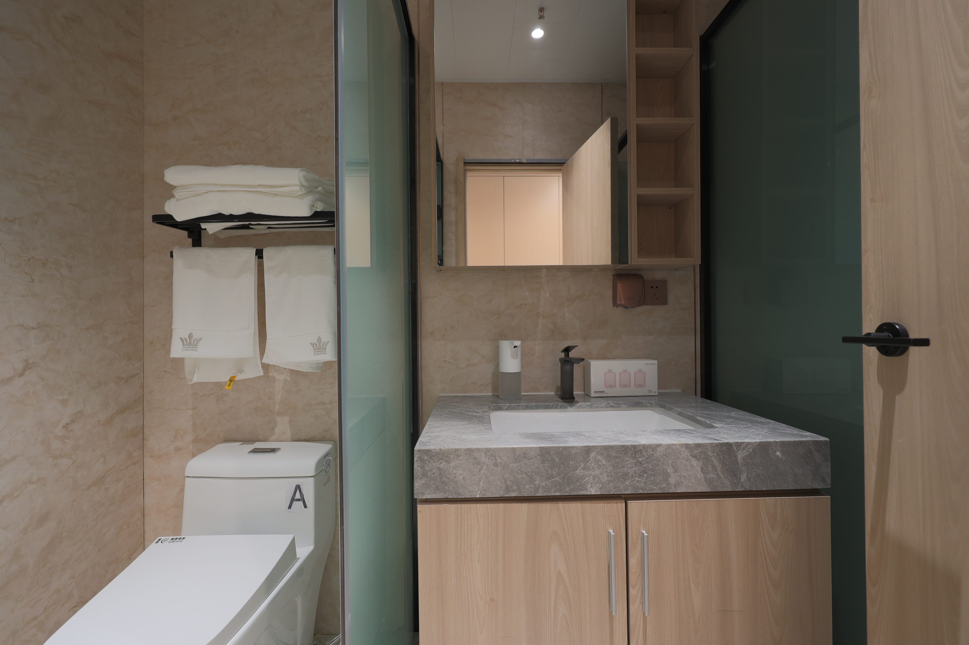
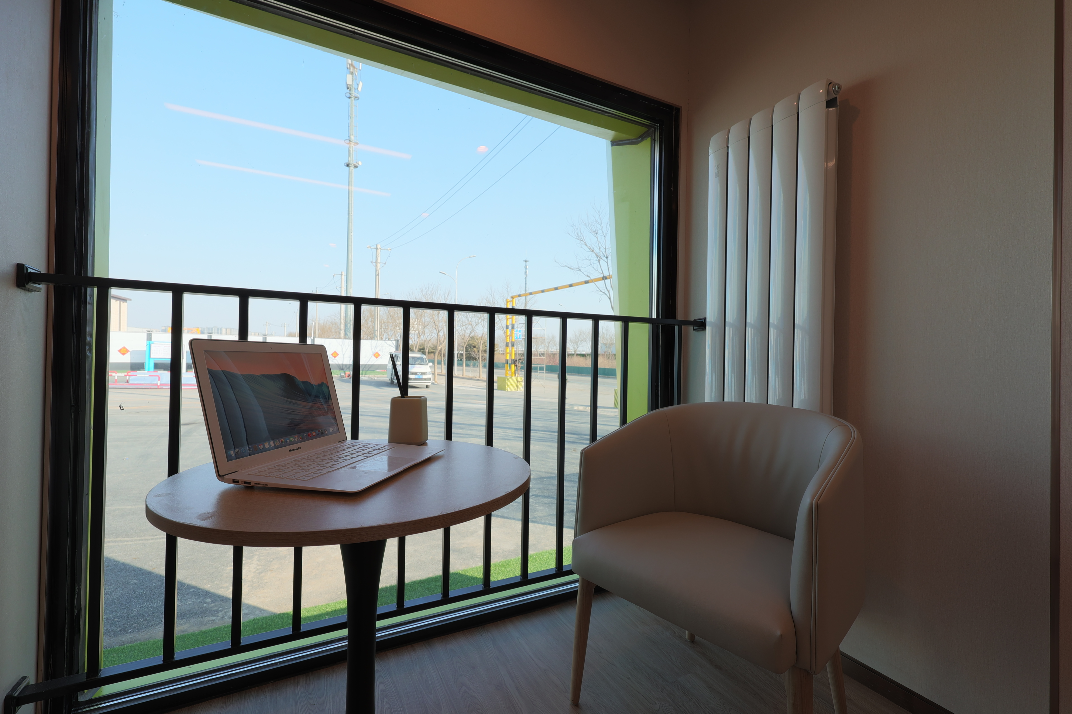
酒店式公寓
公寓供应24小时热水，客房内配置分体空调，供暖季由市政供暖
公寓目前为商水商电，后续结合政策申请调改为民水民电。

Slide 7
生活服务配套
升级改造中...

Slide 8
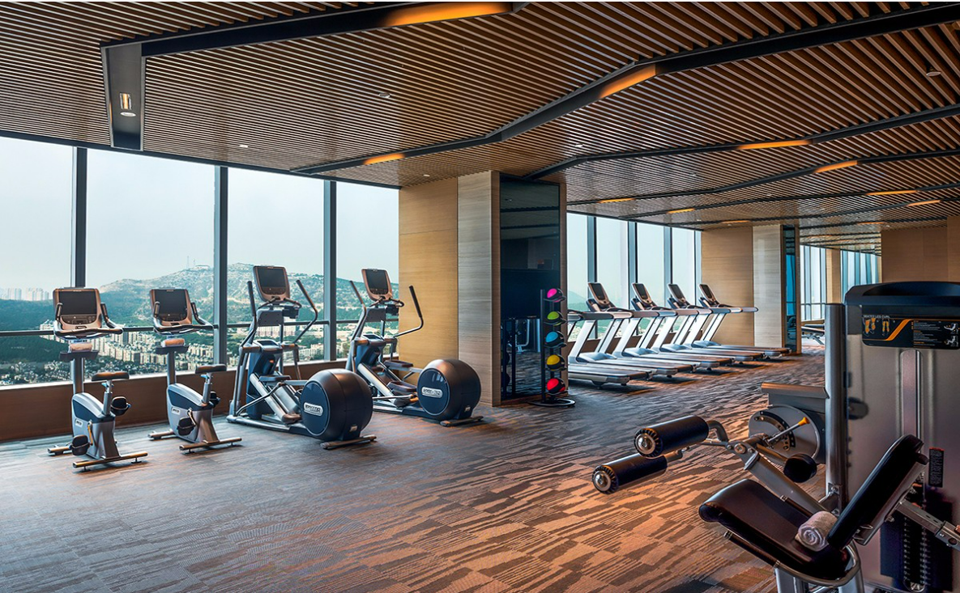
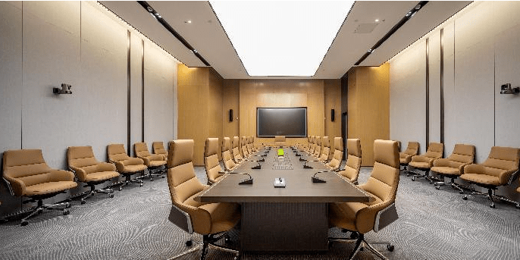
健身房
公寓配建室内健身房，以满足住户日常运动健身需求
多功能会议室
公寓配建多功能会议室，可承办各类型会议、公司团建等活动
注：生活服务配套设施，以实际改造结果为准。

Slide 9
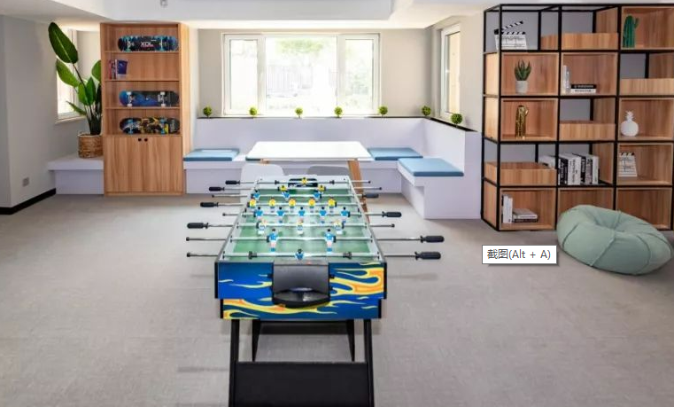
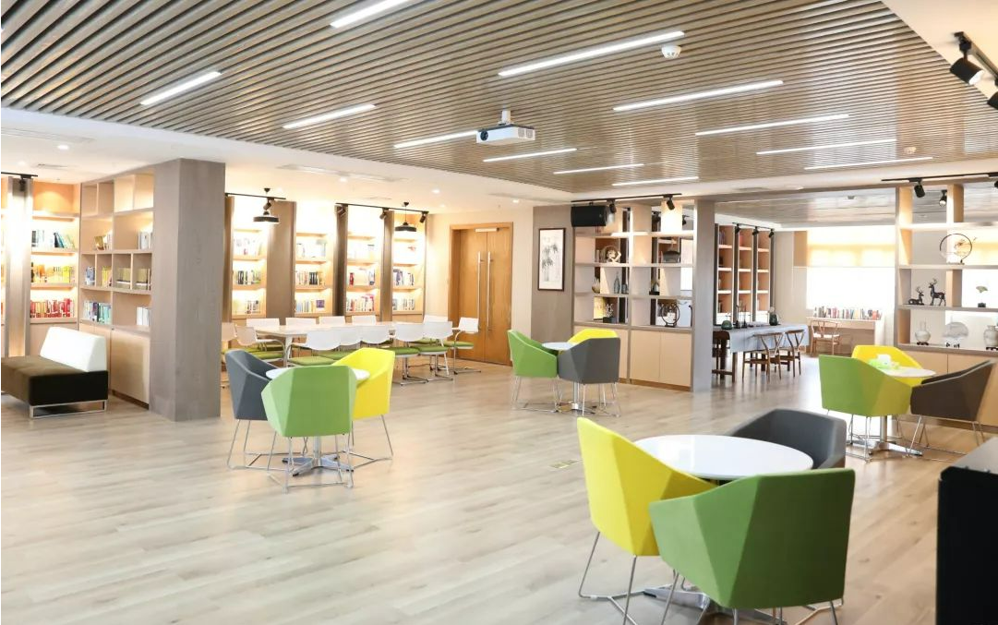
综合活动室
综合活动室包含游戏室、放映室、会客室等，满足住户休闲娱乐需求
注：生活服务配套设施，以实际改造结果为准。

Slide 10
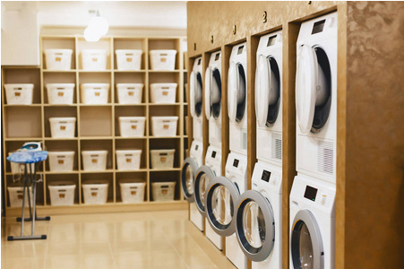
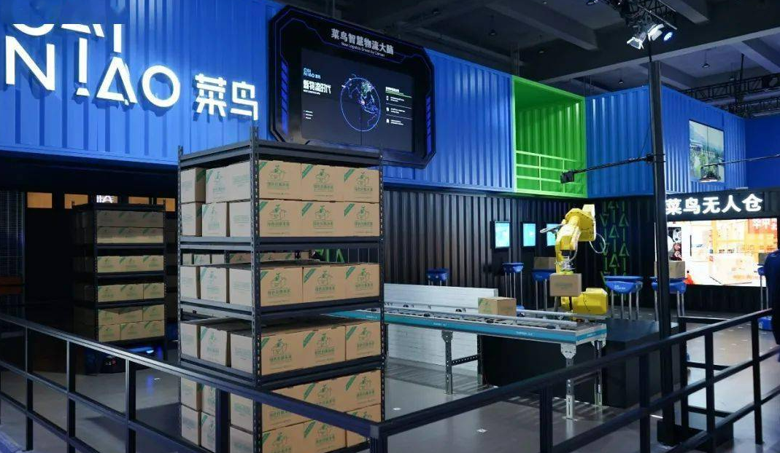
投币式洗衣房
公寓配建自助式投币洗衣房，专人负责定期消杀，为住户提供干净卫生的洗衣环境
快递收发点
公寓配建快递收发点，满足租户日常生活需求
注：生活服务配套设施，以实际改造结果为准。

Slide 11
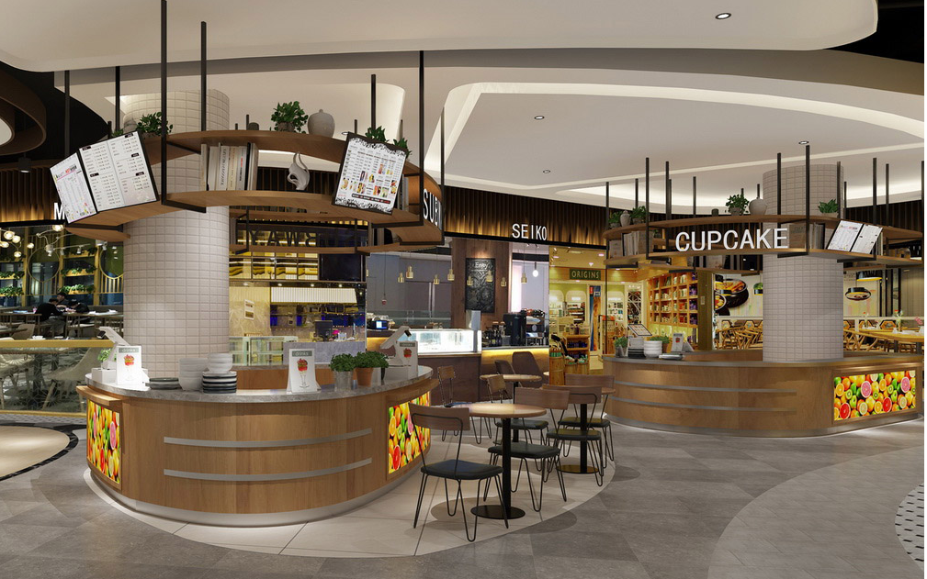
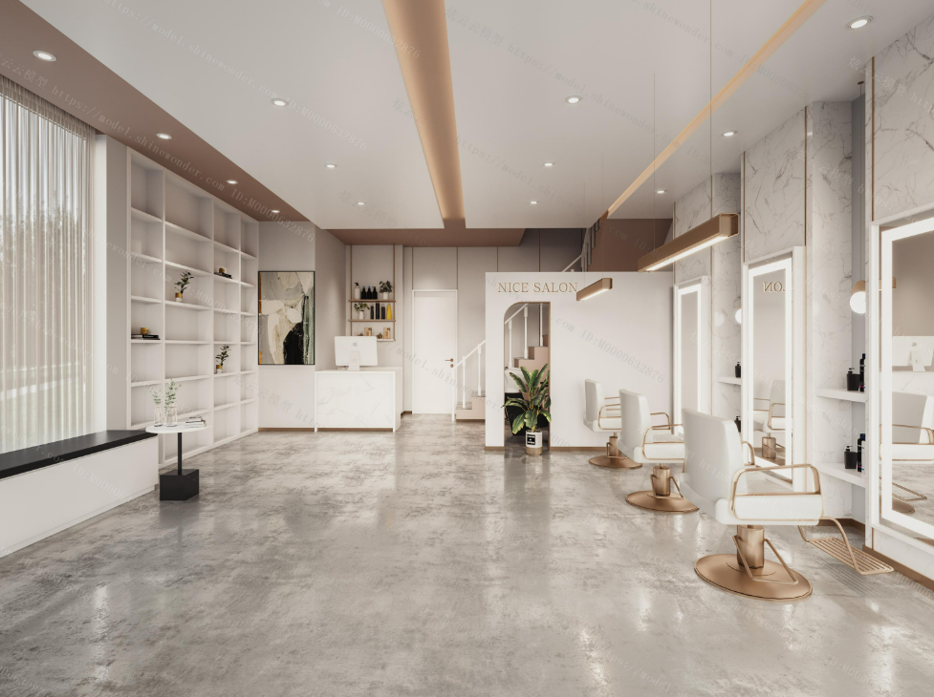
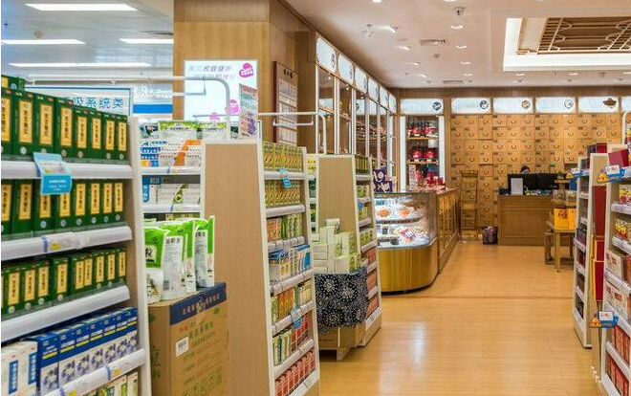
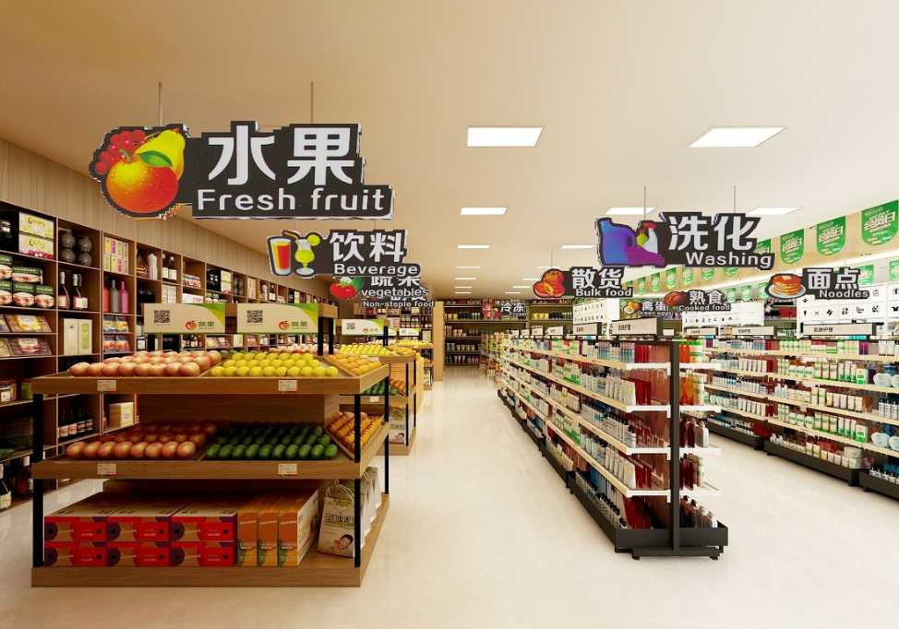
配套商服
公寓配备超市、餐饮小吃街、药店、理发店等
注：生活服务配套设施，以实际改造结果为准。

Slide 12
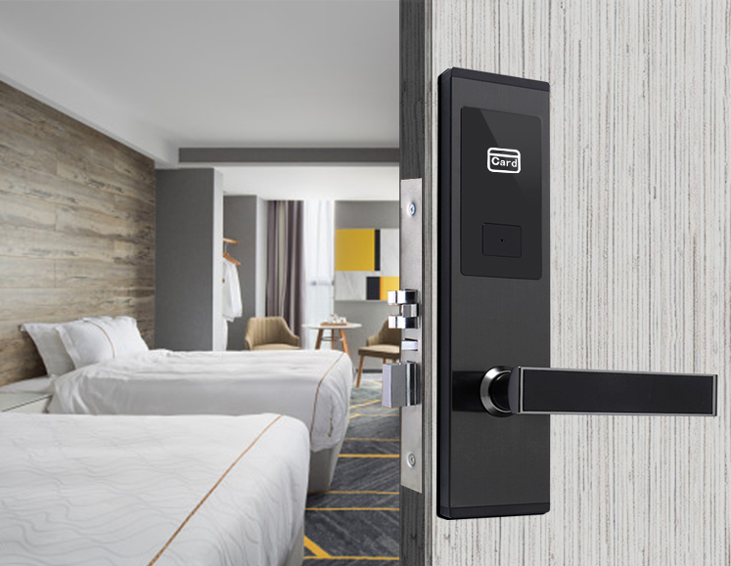
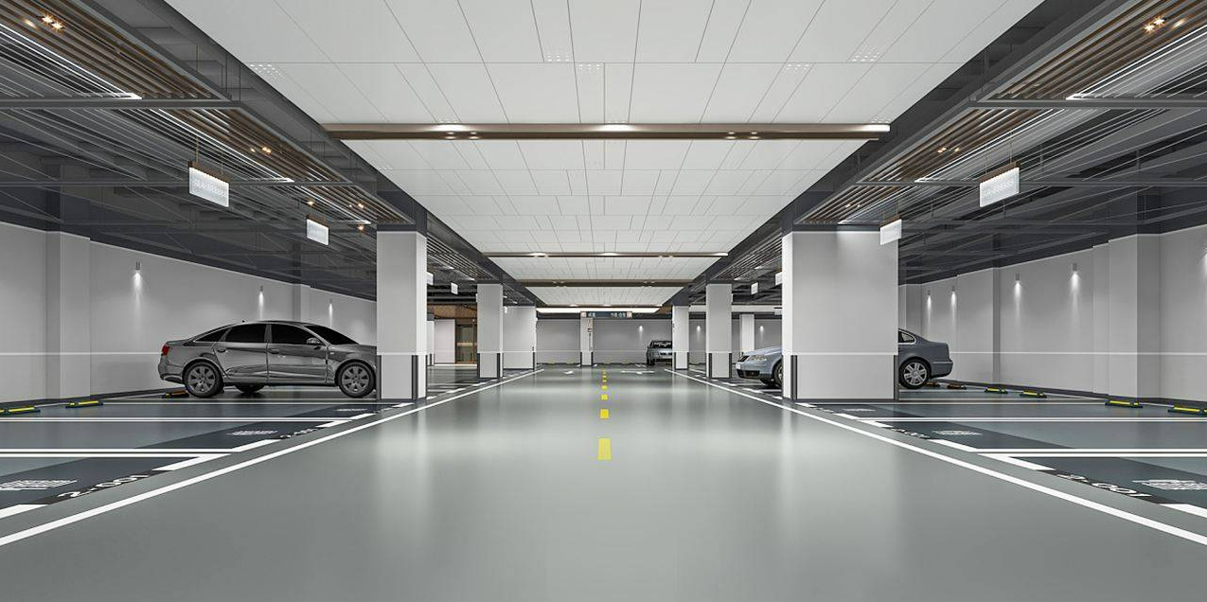
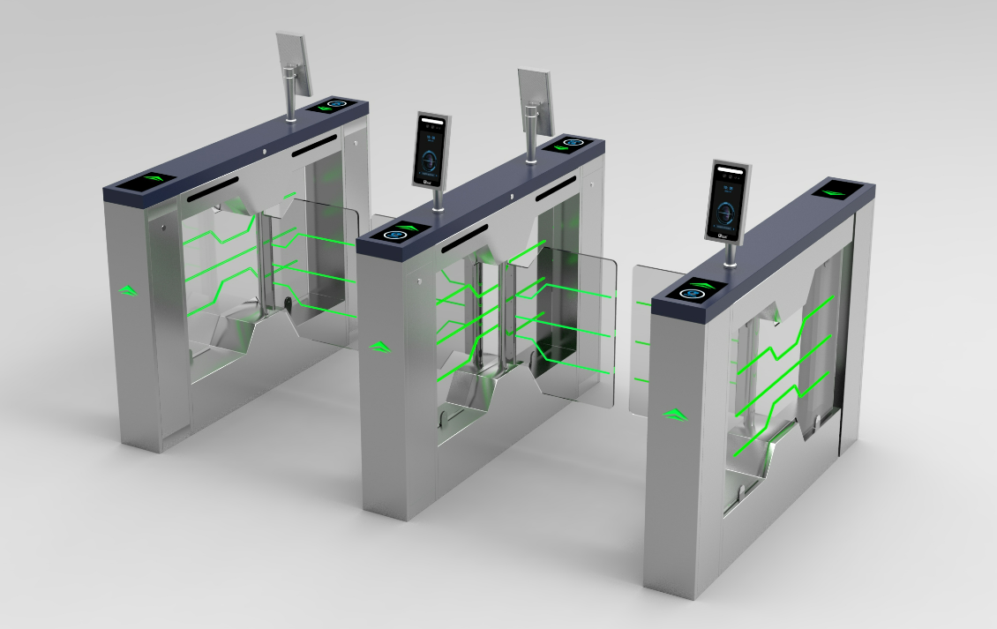
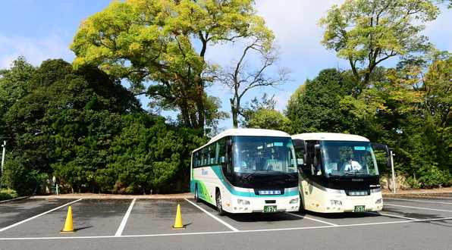
智能化公寓
公寓配建室内健身房，以满足住户日常运动健身需求
配套停车场
公寓配建多功能会议室，可承办各类型会议、公司团建等活动
注：生活服务配套设施，以实际改造结果为准。

Slide 13
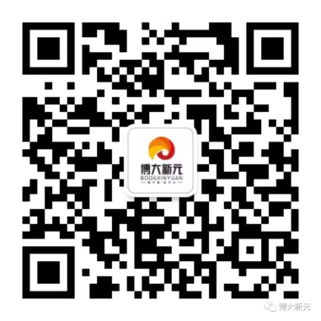
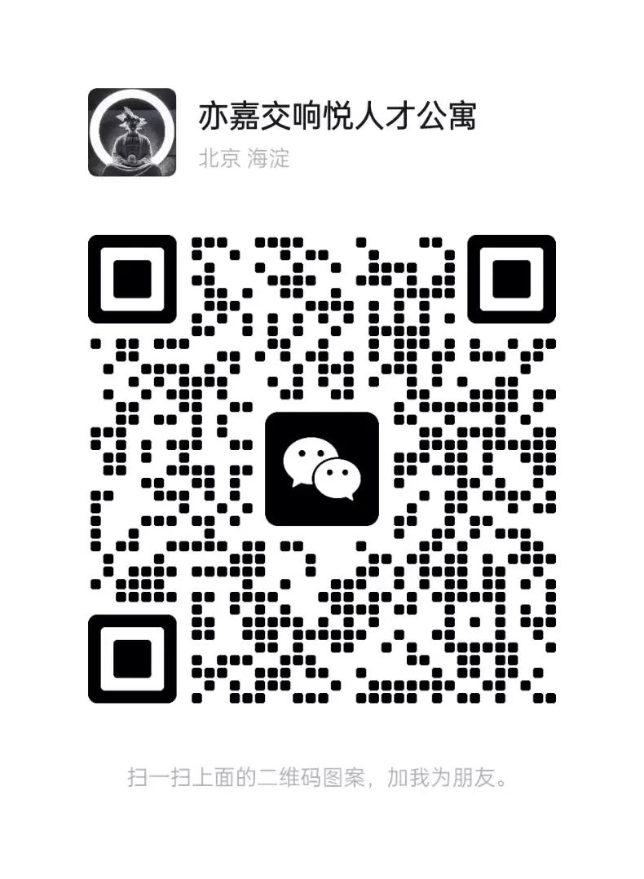
联系我们
营销热线：010-53943001
邮箱：YJJXY@bdaxinyuan.com

